Slide 1
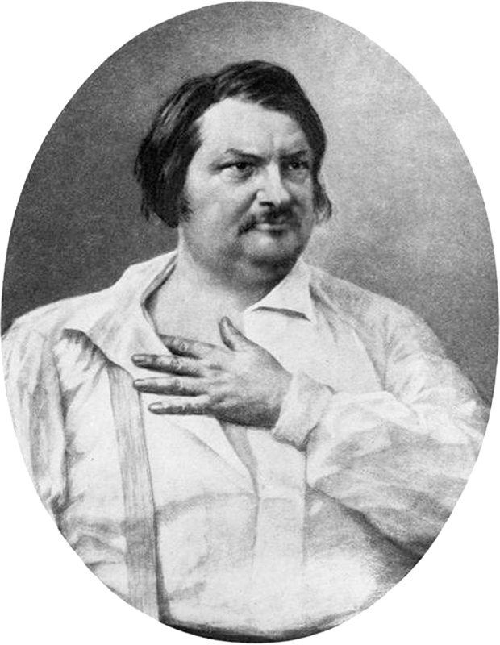
Honoré de Balzac (1799-1850): La Comédie humaine ou un univers littéraire entre le passé et le présent
« L’ambition immodérée de tout voir, de tout faire voir, de tout comprendre, de tout faire comprendre » (Charles Baudelaire sur Honoré de Balzac)

Slide 2
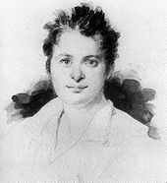
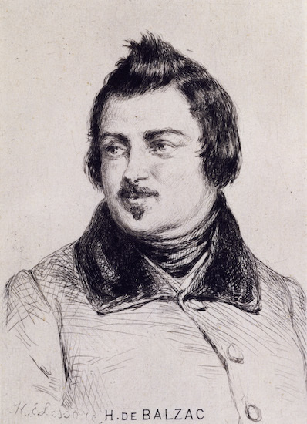
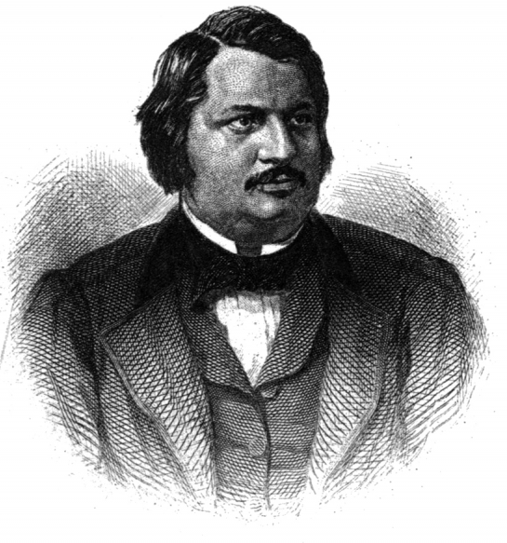
Vie de Balzac : splendeurs et misères d’un romancier
1819-1829: jeunesse, premiers essais littéraires, publication des Chouans
1833: premier contact avec l’Etrangère – la comtesse Ève Hanska
1842: l’Avant-propos de la Comédie humaine, le projet littéraire achevé
1850: mariage avec Mme Hanska, mort à Paris

Slide 3
Lecture I: L’Avant-propos de la Comédie humaine (1842)
Quels sont les principes du roman balzacien, définit par l’auteur?
Comment entend-t-il la mission du romancier?
Où trouve-t-il son inspiration? Quel est son avis par rapport à Walter Scott?
Quelle place occupe l’Histoire dans le projet du roman balzacien?

Slide 4
Construction d’un édifice littéraire
90 romans et nouvelles (de 150), 2500 personnages
Structure de La Comédie humaine:
Les études de mœurs:
Scènes de la vie privée
Scènes de la vie de province
Scènes de la vie parisienne
Scènes de la vie politique
Scènes de la vie militaire
Scènes de la vie de campagne
Les études philosophiques
Les études analytiques

Slide 5
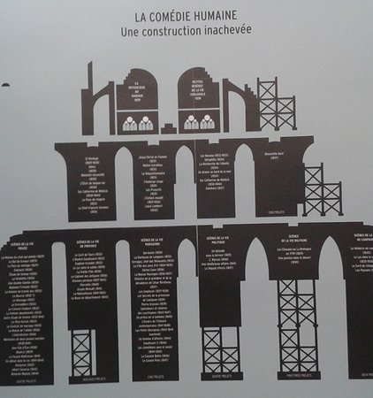
« Nous devons l’unité de cette œuvre à une réflexion que M. de Balzac fit de bonne heure sur l’ensemble des œuvres de Walter Scott. (…) Il ne suffit pas d’être un homme, il faut être un système (…), il s’agit donc d’être, dans un autre ordre d’idées, Walter Scott plus un architecte »
Félix Davin, Introduction aux études de mœurs du XIXe siècle (1835)

Slide 6
L’univers de la Comédie humaine et le retour des personnages: exemple des Illusions perdues
Emile Blondet(La Maison Nucingen, Le Cabinet des Antiques)
Félicité des Touches
(Béatrix)
Daniel d’Arthez (Les Secrets de la princesse de Cadignan)
Louis Lambert (Louis Lambert)
Lucien Chardon de Rubempré (Splendeurs et misères de courtisanes)
Docteur Bianchon (Père Goriot, La Messe de l’Athée, Pierrette,…)
Eugène de Rastignac(Père Goriot, Splendeurs et Misères de courtisanes, La Maison Nucingen,…)
Vautrin/Carlos Herrera (Père Goriot, Splendeurs et misères de courtisanes
Marquise d’Espard
(L’Interdiction)

Slide 7
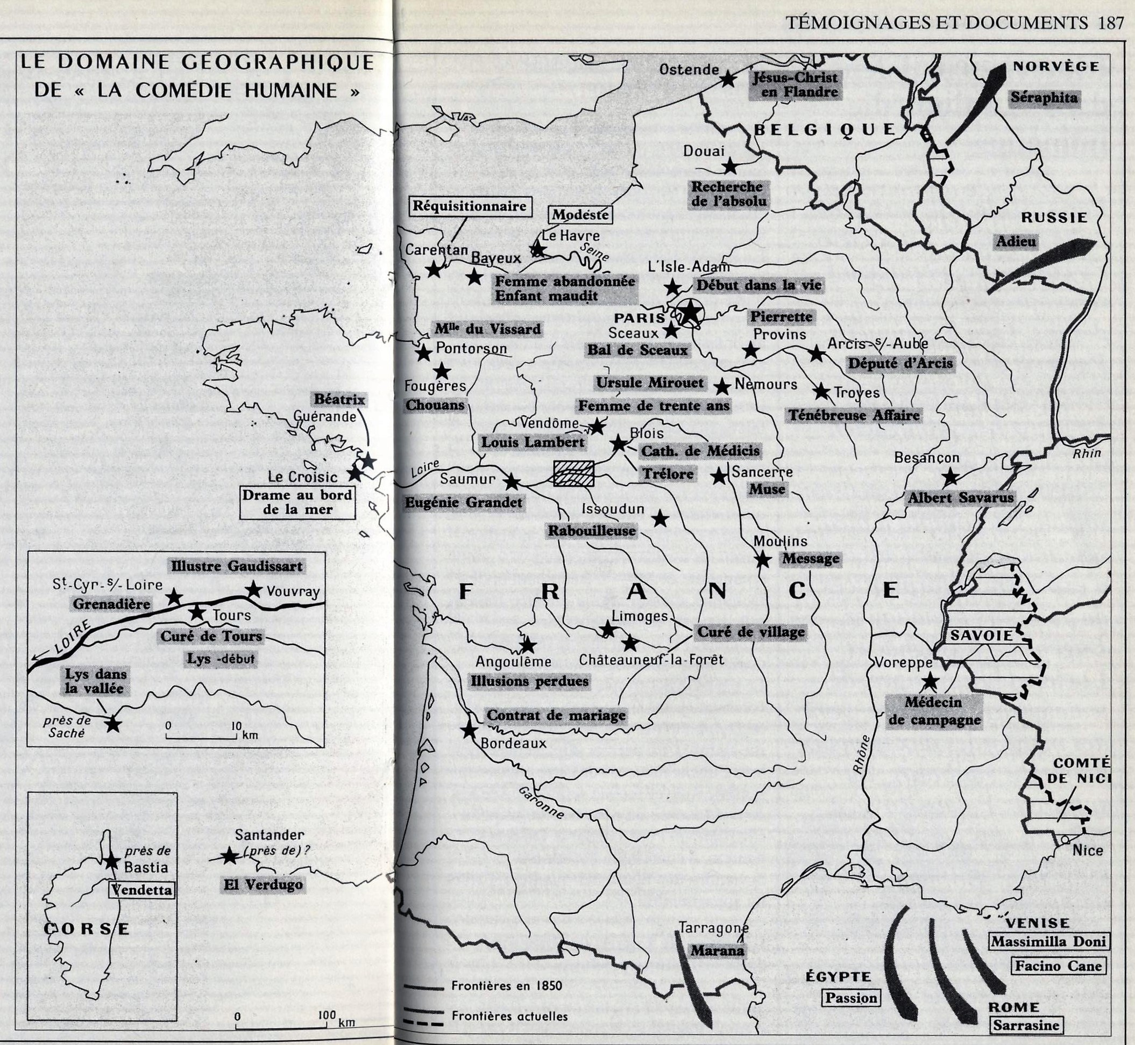
La Comédie humaine comme une œuvre totale: dimension géographique

Slide 8
La Comédie humaine et l’Histoire
« L’auteur ici ne juge pas, il ne donne pas le secret de sa pensée politique (…) Il est historien, voilà tout. (…) Aussi l’affaire de l’auteur est-elle principalement d’arriver à la synthèse par l’analyse, de dépeindre et de rassembler les éléments de notre vie, de poser les thèmes et de les prouver ensemble, de tracer enfin l’immense physionomie d’un siècle en en peignant les principaux personnages. (…) Peut-être, de romancier, passera-t-il historien à quelques-unes de ces promotions que l’opinion publique fait de temps en temps » (Une fille d’Ève, préface, 1838)
« La Société française allait être l’historien, je ne devais être que le secrétaire. En dressant l’inventaire des vices et des vertus, en rassemblant les principaux faits des passions, en peignant les caractères, en choisissant les événements principaux de la Société, en composant des types par la réunion des traits de plusieurs caractères homogènes, peut-être pouvais-je arriver à écrire l’histoire oubliée par tant d’historiens, celle des mœurs. » (L’Avant-propos de la Comédie humaine, 1842)

Slide 9
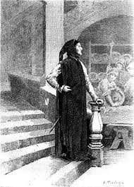
Récits historiques dans la Comédie humaine
Les Chouans ou la Bretagne en 1799 – guerre civile pendant la Révolution française
Maître Cornelius – XVe siècle, autour Louis XI,
Les Proscrits – XIIIe/XIVe siècle, Dante Alighieri à Paris, le lien entre la Comédie divine et la Comédie humaine
Sur Catherine de Médicis – XVIe siècle
Le Chef d’œuvre inconnu – XVIIe siècle, un épisode de la vie du peintre Poussin,
Une passion dans le désert – 1799, un épisode de l’intervention française en Egypte

Slide 10
Poétique du roman balzacien
Piliers de la méthode balzacienne:
Observation, curiosité: agronomie, imprimerie, journalisme, droit, philosophie, religion….
Imagination
Rôle des idées: « théorie des passions »
Personnages – types: « un type…est un personnage qui résume en lui-même les traits caractéristiques de tous ceux qui lui ressemblent plus ou moins, il est le modèle du genre. »

Slide 11
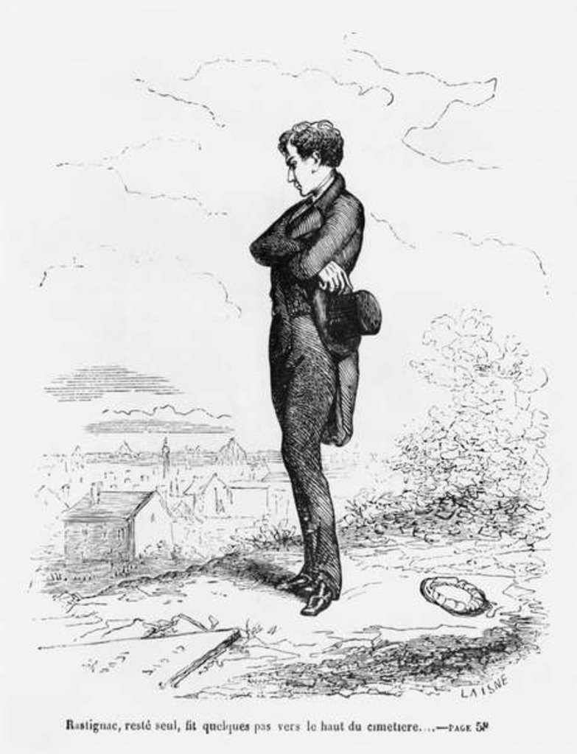
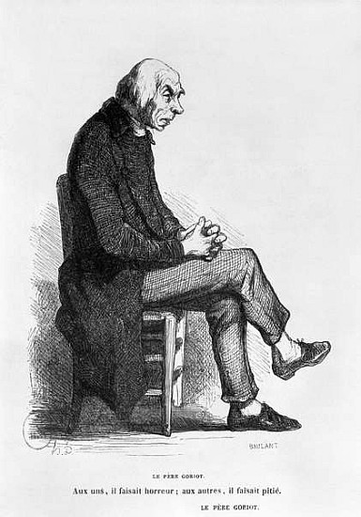
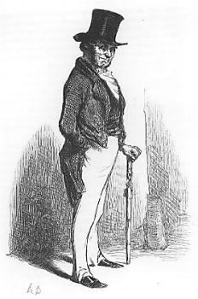
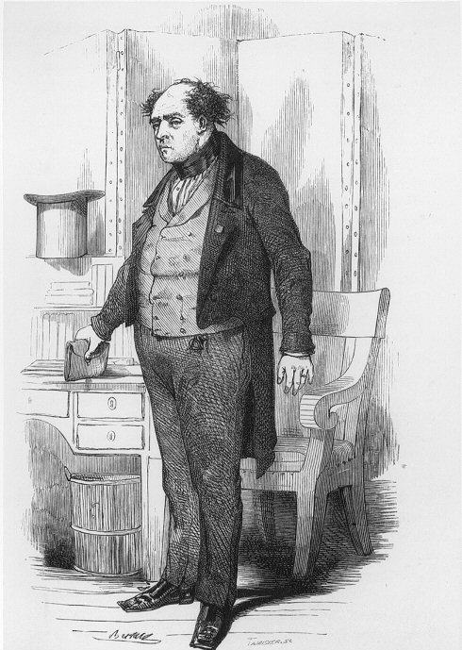
Quelques types balzaciens
Eugène de Rastignac:
arrivisme
Père Goriot :
amour paternel
Vautrin :
personnification du crime
Père Grandet:
avarice

Slide 12
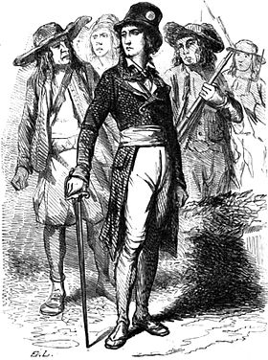
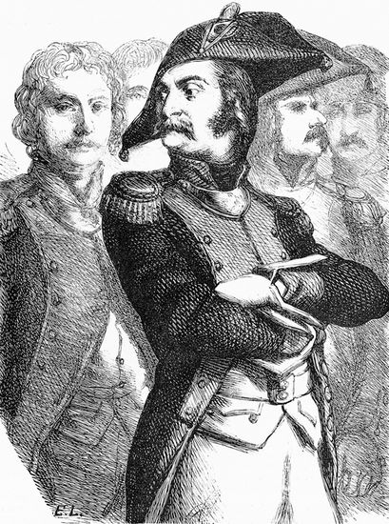
Les Chouans ou la Bretagne en 1799: entre l’héritage scottien et l’ouverture de la Comédie humaine
Seul des romans des Scènes de la vie militaire
Premier roman de Balzac, publié sous son nom
Première édition en 1829: Le dernier des Chouans ou la Bretagne en 1800
Réédition en 1834 (Les Chouans ou la Bretagne en 1799) et en 1845 pour la Comédie humaine
Inspiration chez Scott et Cooper

Slide 13
L’Embuscade (extrait 1 et 2): arrière-plan pittoresque du roman
Comment Balzac procède pour introduire le lecteur au récit, pour évoquer l’ambiance de l’époque ?
Comment caractérise-t-il la Bretagne et ses habitants?
Comment cette description justifie-t-elle le classement des Chouans dans le genre du roman historique ?

Slide 14
Une idée de Fouché - extrait 3: confrontation de deux idéologies
Comment l’auteur caractérise les Chouans (Marche à Terre, Pille-Miche et ses compagnons) et les soldats républicains ?
Observez également le dialogue entre le Gars et Gérard. Comment décrit-il les convictions politiques de deux personnages ?

Slide 15
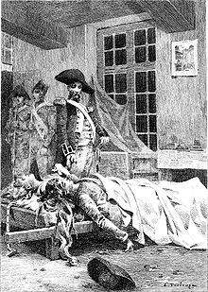
Un jour sans lendemain – extraits 4-6: le rôle des passions, l’amour et l’Histoire
Dans le roman, y-a-t-il des correspondances entre deux axes thématiques du roman (le conflit politique et l’intrigue amoureuse) ou existent-il séparément ?
Comment la scène de la mort des amants développe-t-elle l’intrigue amoureuse et comment l’intrigue historique ?

Slide 16
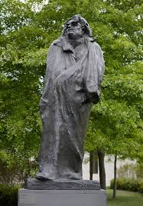
Conclusion: un monument littéraire
« M. de Balzac était un des premiers parmi les plus grands, un des plus hauts parmi les meilleurs. Ce n'est pas le lieu de dire ici tout ce qu'était cette splendide et souveraine intelligence. Tous ses livres ne forment qu'un livre, livre vivant, lumineux, profond, où l'on voit aller et venir et marcher et se mouvoir, avec je ne sais quoi de terrible mêlé au réel, toute notre civilisation contemporaine ; livre merveilleux que le poète a intitulé comédie et qu'il aurait pu intituler histoire. »
Victor Hugo, discours sur les funérailles d’Honoré de Balzac

